Slide 1
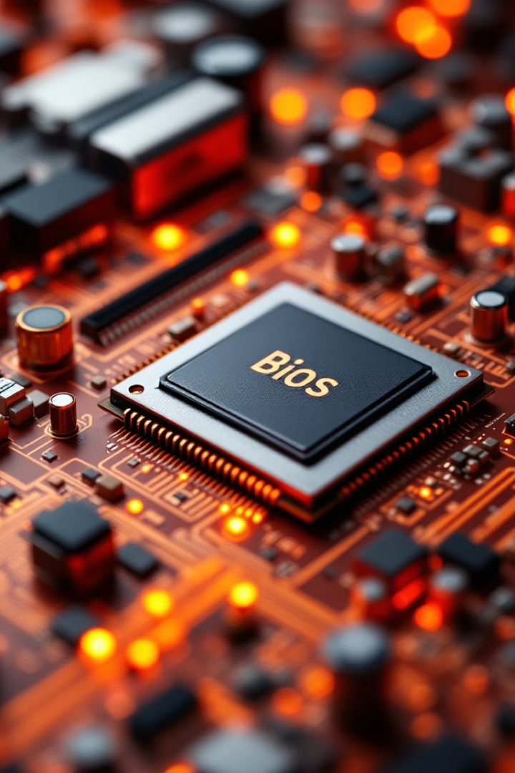
การกำหนดค่า BIOS เบื้องต้น (Introduction to BIOS Configuration)
BIOS คือโปรแกรมสำคัญที่ควบคุมฮาร์ดแวร์คอมพิวเตอร์ตั้งแต่เปิดเครื่อง
การตั้งค่า BIOS มีผลต่อการทำงานและความปลอดภัยของระบบ
รู้วิธีเข้าสู่ BIOS จะช่วยให้ปรับแต่งระบบได้อย่างมีประสิทธิภาพ
by CoptCake Chanel

Slide 2
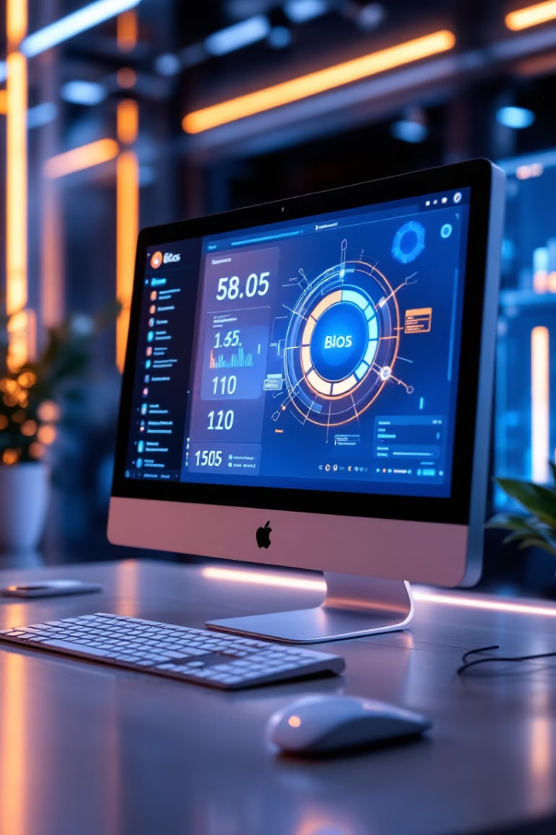
ส่วนประกอบหลักของ BIOS (Main Components of BIOS)
Boot Order
กำหนดลำดับการบูตของอุปกรณ์ เช่น HDD, USB, DVD
Date/Time
ตั้งค่าวันที่และเวลาของระบบให้ถูกต้องตามเวลาจริง
System Information
แสดงข้อมูล CPU, RAM, และฮาร์ดแวร์หลัก
Security Settings
ปรับตั้งค่าความปลอดภัย เช่น รหัสผ่านและ Secure Boot

Slide 3
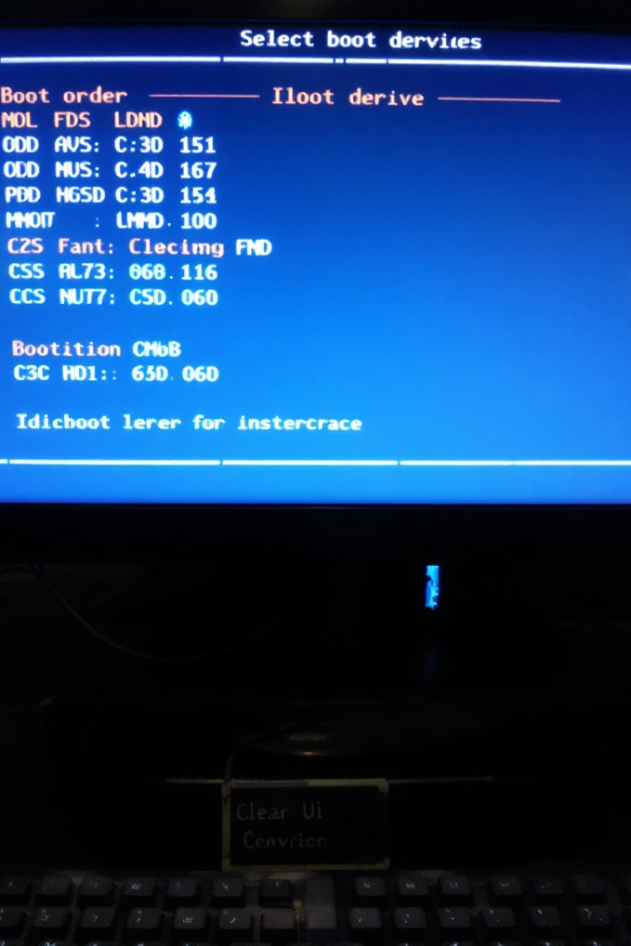
การตั้งค่า Boot Order (Configuring Boot Order)
1
สำคัญของลำดับบูต
2
เลือกอุปกรณ์บูต
กำหนดอุปกรณ์ใดจะเริ่มบูตก่อนเพื่อรองรับการติดตั้งหรือแก้ไขระบบ
เช่น Hard Drive, USB, DVD ให้เลือกถูกต้องตามวัตถุประสงค์
3
ตัวอย่างการใช้งาน
ใช้ USB เพื่อบูตติดตั้ง Windows หรือสแกนไวรัส

Slide 4
การจัดการวันที่และเวลา (Managing Date and Time)
ตั้งค่าที่ถูกต้อง
ผลกระทบ
ซิงโครไนซ์เวลา
ป้องกันข้อผิดพลาดเกี่ยวกับไฟล์และล็อกเวลาของระบบ
ส่งผลต่อระบบปฏิบัติการและโปรแกรมที่อิงเวลาต่างๆ
เชื่อมต่อกับเซิร์ฟเวอร์เวลาออนไลน์เพื่อความแม่นยำ

Slide 5
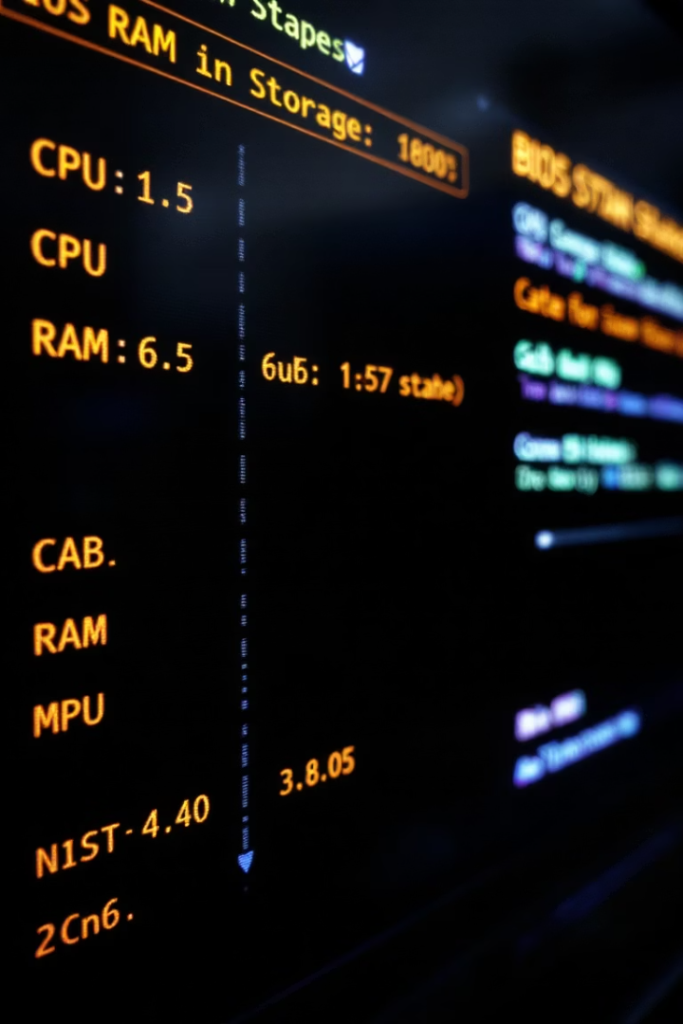
ข้อมูลระบบและ Hardware (System Information and Hardware)
ตรวจสอบ CPU
ดูรุ่นและประสิทธิภาพของหน่วยประมวลผลหลัก
ตรวจสอบ RAM
ดูขนาดและความเร็วของแรมที่ติดตั้งในระบบ
ตรวจสอบ Storage
ข้อมูลฮาร์ดไดรฟ์และสถานะการทำงาน

Slide 6
การตั้งค่าความปลอดภัย (Security Settings)
รหัสผ่าน BIOS
Secure Boot
TPM คืออะไร?
ป้องกันการเข้าถึงระบบโดยไม่ได้รับอนุญาต
ช่วยยืนยันว่า OS ที่บูตเป็นของแท้และปลอดภัย
โมดูลความปลอดภัยสำหรับเก็บคีย์เข้ารหัสและข้อมูลสำคัญ

Slide 7
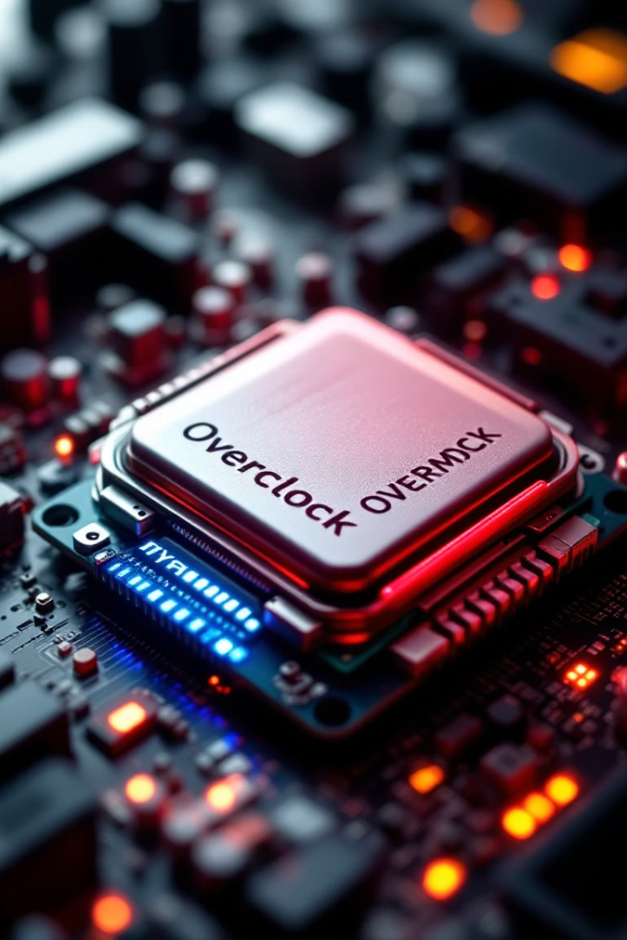
การ Overclocking (Overclocking)
ความหมาย
ข้อดี
เพิ่มความเร็ว CPU ให้สูงกว่าค่ามาตรฐานเพื่อประสิทธิภาพดีขึ้น
เพิ่มประสิทธิภาพการใช้งานในงานหนัก เช่น เกมหรือออกแบบ
ข้อควรระวัง
อาจทำให้เครื่องร้อนขึ้นและเสียหายได้หากตั้งค่าไม่ถูกต้อง

Slide 8
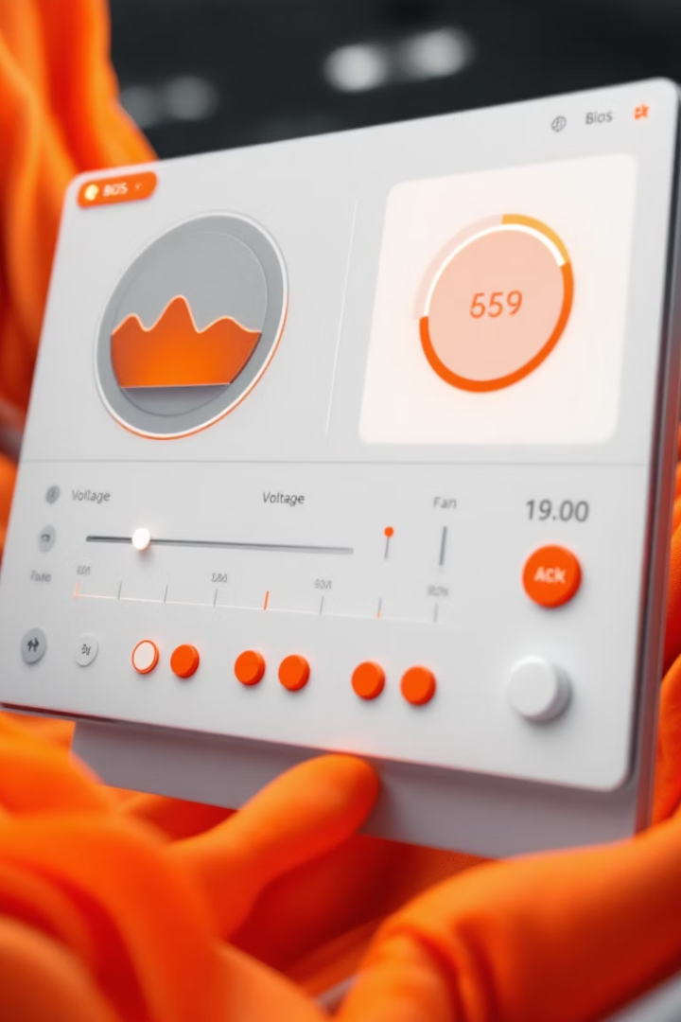
การปรับแต่งแรงดันไฟฟ้าและพัดลม (Voltage and Fan Control)
ตรวจสอบแรงดันไฟฟ้า
ควบคุมความเร็วพัดลม
ดูและปรับแรงดันให้คงที่เพื่อป้องกันความเสียหาย
ตั้งพัดลมให้ทำงานเหมาะสมเพื่อลดเสียงและความร้อน
กันความร้อนเกิน
ระบบแจ้งเตือนและปิดเครื่องอัตโนมัติเมื่อร้อนจัด

Slide 9
ความเสี่ยงและข้อควรระวัง (Risks and Precautions)
ตั้งค่าไม่ถูกต้อง
ความเสียหาย Hardware
Backup BIOS
อาจทำให้เครื่องบูตไม่ได้หรือระบบแฮงค์
การตั้งค่าผิดพลาดอาจทำให้อุปกรณ์เสียหายถาวร
ควรสำรองข้อมูล BIOS ก่อนเปลี่ยนแปลงการตั้งค่า

Slide 10
สรุปและคำแนะนำ (Summary and Recommendations)
ทบทวนความรู้
เข้าใจส่วนประกอบและวิธีตั้งค่า BIOS อย่างถูกต้อง
หาข้อมูลเพิ่มเติม
ศึกษาจากเว็บไซต์ผู้ผลิตและชุมชนเทคนิค
ใช้งานอย่างปลอดภัย
เปลี่ยนแปลงอย่างระมัดระวังและสำรองข้อมูลเสมอ

